Slide 1
Desarrollo web Full Stack
Modelado de datos y SQL

Slide 2
Día 1 – Modelado de datos
Modelo entidad-relación
Entidades
Atributos y tipos de datos
¿Qué es una relación?
Relaciones entre entidades
Cardinalidad
Normalización
1FN, 2FN, 3FN
Desnormalización

Slide 3
Tipos de información en base a su estructura
Información desestructurada
Es información interpretable por un ser humano, por ejemplo, un texto, pero que carece de una estructura fija y estandarizada.
Información estructurada
Hablamos de información estructurada cuando está delimitada, por tanto, es fácilmente reconocible e interpretable.
Un ejemplo es el de los ficheros CSV (comma separated values). En este tipo de ficheros todos los valores están separados por el mismo carácter (coma o punto y coma) y todas las líneas poseen el mismo número de columnas.
Otros ejemplos de este tipo de archivo son las Hojas de Cálculo Excel.
Estos formatos maridan genial con las bases de datos, en cuanto a que podemos utilizarlos como formatos de intercambio (importación/exportación) pero no son bases de datos en sí mismos.

Slide 4



¿Qué es una Base de datos?
Una Base de datos es un almacén de información estructurada y organizada que se almacena de forma electrónica.
El software encargado de este propósito es conocido como “Sistema gestor de base de datos” SGBD (o “DataBase Management System” DBMS, en inglés).
Un SGBD será utilizado como persistencia de información en aplicaciones externas, rara vez se utiliza desde un usuario final.
Además de permitir crear y manipular los datos, proporcionan seguridad de acceso (diferentes perfiles de usuarios) e integridad en las operaciones (puede haber millones de accesos simultáneos) y el acceso a los mismos está estandarizado.
Ejemplos de SGBD comunes:

Slide 5
Modelado de datos
El modelado de datos hace referencia a la planificación de diseño previa que hay que realizar para exprimir al máximo un SGBD.
La herramienta fundamental para ello es la creación de un diagrama Entidad/Relación.
Este tipo de diagrama refleja las entidades que formarán parte de nuestro sistema, que datos almacenarán y como se relacionarán entre sí.
Una entidad es la representación abstracta en datos de objetos o conceptos del mundo real y está compuesta de los atributos que la definen.
Por ejemplo, imagina que nos encomiendan modelar una base de datos para una biblioteca. Si el bibliotecario no nos especifica nada más (usuario promedio 🤭), a mí se me ocurriría como mínimo almacenar que libros tengo y a quien se los puedo prestar.
¿Tendría sentido almacenarlo todo junto? No mucho, por un lado, debería guardar los libros y por el otro los socios así que ya tendríamos dos entidades, libro y socio.

Slide 6

Entidad/Relación I – Identificando entidades y relaciones
Cuando se empieza a analizar la solución a un problema, es común utilizar sustantivos para identificar entidades y verbos para identificar relaciones. De este modo, utilizando un lenguaje coloquial podemos obtener fácilmente las entidades:
“Un alumno estudia un curso”
Con lo que tenemos una primera aproximación:
Con esta sencilla frase hemos podido reflejar en un diagrama las entidades alumno y curso y su relación.
En el SGBD, las entidades se crean como tablas y las relaciones son un tipo de constricción. Lo veremos en la siguiente clase cuando pasemos a SQL.

Slide 7
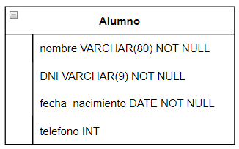
Entidad/Relación II – Atributos y tipos
Aparte de las entidades y las relaciones, un diagrama entidad/relación también debe reflejar los atributos de las entidades.
Los atributos de las entidades son los datos que definen cada uno de los registros. Por ejemplo, de un alumno podríamos registrar su nombre, fecha de nacimiento, DNI, teléfono, etc. Cuando un atributo es requerido se indica como NOT NULL.
Además de cada atributo indicamos su tipo de datos:
Numéricos: INT, FLOAT
Fecha: DATE, DATETIME
Texto: CHAR, VARCHAR, TEXT

Slide 8
Entidad/Relación III – Claves Primarias
Se entiende por clave primaria (Primary Key o PK) al atributo (o atributos) únicos que definen cada entidad.
Son obligatorios y no se pueden repetir.
Cuando no hay un atributo que defina por sí mismo a una entidad, se suele utilizar como clave primaria un número entero autoincremental, es decir, el propio SGBD lleva la cuenta del identificador siguiente.
Una clave primaria siempre será un índice. Los índices los utiliza el SGBD para identificar los registros de una tabla y agilizar las búsquedas, así como un índice de un libro indica la página en la que empieza un capítulo para llegar a él rápidamente.
En el ejemplo anterior, un buen atributo candidato a ser clave primaria de alumno sería el DNI, pero en el caso de curso es factible utilizar un valor numérico autoincremental. Los valores numéricos ocupan menos que los valores de tipo texto (VARCHAR) y tienen mejor rendimiento, tenedlo en cuenta.

Slide 9
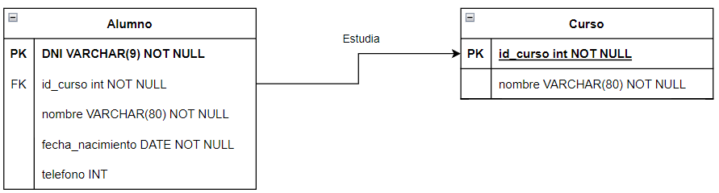
Entidad/Relación IV – Claves Foráneas
Una clave foránea (Foreign Key o FK) es la clave primaria (PK) de otra entidad que se propaga al hacer una relación. Por tanto, solo puede adquirir valores que pertenezcan a la entidad relacionada. Esto se conoce como integridad referencial.
En este caso, junto con los datos de alumno se almacena el valor de id_curso del curso que estudia y de esta manera se pueden conocer el resto de los datos del curso. Es como almacenar “en camino” hacia el resto de información.

Slide 10

Entidad/Relación V – Cardinalidad I
Define la naturaleza de la relación, es decir, como se propagan las claves primarias entre entidades:
1:1 – De uno a uno. Ambas claves se propagan. Este tipo de relación se utiliza para extender la información que una tabla puede almacenar. En este caso, ambos registros quedan relacionados entre sí.
1:N – De uno a muchos. La clave primaria solo se propaga en una dirección. Se utiliza cuando un solo registro de una tabla puede relacionarse con varios de otra.
N:N – De muchos a muchos. Se utiliza cuando varias líneas de una tabla pueden relacionarse con varias líneas de otra tabla. Desencadena en una tabla nueva.

Slide 11


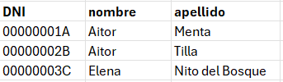

Entidad/Relación VI – Cardinalidad II
Volviendo al ejemplo del alumno que estudia un curso, hemos visto que la clave se propaga desde curso hasta alumno, pero no de alumno a curso. Pero ¿por qué? Veamos ambas posibilidades:
y
y
¿Podría existir el supuesto B?

Slide 12
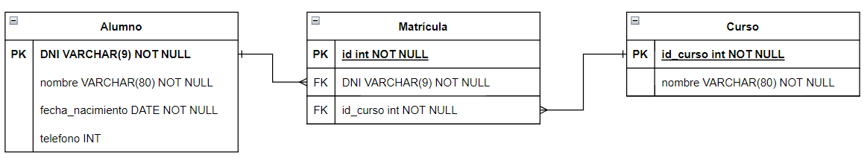
Entidad/Relación VII – Cardinalidad III
No sé si tendríamos mucho futuro como academia si nuestros alumnos solo pueden estudiar un curso. Vamos a cambiar la frase inicial: “Un alumno puede estudiar uno o varios cursos”.
Esto desencadenaría una relación de muchos a muchos (N:N), por lo que habría que crear una tabla nueva* para poder almacenarlo:
* Llamo “Matrícula” al registro que hace un alumno en un curso. El uso de nombres siempre es subjetivo.

Slide 13
Ejercicio I – Primeros pasos con Entidad/Relación
Demasiada teoría, vamos a pasar a la acción. La herramienta fundamental para trabajar será la plataforma diagrams.net . Esta plataforma permite hacer de manera sencilla cualquier tipo de diagrama.
Pero ¿qué hay que dibujar? Me gustaría que hicierais las entidades curso y alumno que acabamos de ver en los ejemplos anteriores y añadáis la posibilidad de almacenar información de profesores:
Varios profesores imparten clase en un curso.
Además, añadir atributos a las entidades que dibujéis con el tipo de datos (si es numérico, fecha o texto), como por ejemplo DNI, nombre, teléfono, fecha de nacimiento, población, provincia, dirección, email, número de cuenta, asignatura…

Slide 14
Normalización I
La normalización es el proceso por el cual optimizamos el modelo de datos aplicando normas que aseguran que la información no se repite y cada entidad queda definida únicamente con los datos necesarios.
Es preferible encontrar nuevas entidades más pequeñas con un significado propio que no grandes tablas con muchos atributos.
A los diferentes procesos de normalización se les llama Formas Normales. Cada proceso añade una capa más de análisis.
Aunque existen más, veremos las 4 primeras Formas Normales.

Slide 15
Normalización II – Primera Forma Normal 1FN
La primera forma normal se basa en cuatro premisas fundamentales:
Cada registro debe tener una Clave Primaria.
El valor de un atributo es indivisible, no hay atributos con múltiples valores.
El orden de los registros no importa.
Por ejemplo, en el ejercicio anterior añadimos la dirección de los alumnos y los profesores. En la dirección almacenaríamos, según está, la calle y el número. Con lo cual, lo ideal sería tener dos atributos en lugar de uno, calle y extensión (en extensión guardaríamos número y piso).
En algunas definiciones, hay un cuarto requisito y es que no debería haber atributos con valores nulos (vacíos), por lo que tampoco podríamos tener un alumno que no tuviera teléfono o email, porque podrían adquirir valores nulos si un alumno no los tuviera. Irían, por tanto, en una nueva tabla.
Personalmente no lo incluiría como requisito, pero evitaría añadir atributos que puedan estar vacíos en la mayor parte de registros.

Slide 16
Normalización III – Segunda Forma Normal 2FN
Para que una tabla se considere en 2FN debe:
Estar ya en 1FN
Cada atributo queda perfectamente definido por su Clave Primaria. Si no, debería pertenecer a otra tabla.
Esto quiere decir que no deberíamos almacenar junto a un registro atributos que no le pertenezcan. Por ejemplo, no almacenar el nombre del módulo o asignatura que imparte junto a un profesor, si no que el nombre del módulo debería formar parte de una nueva entidad.

Slide 17
Normalización IV – Tercera Forma Normal 3FN
Para que una entidad se considere en 3FN debe:
Estar ya en 2FN
Si los atributos dependen unos de otros, deberían formar parte de una nueva tabla con significado propio.
Esto quiere decir que, aunque varios atributos dependan de la Clave Primaria por sí mismos, también dependen entre sí.
Por ejemplo, los atributos población, código postal, calle, número… pertenecerían entre sí a los datos postales, así que podemos crear una nueva entidad y relacionarla con alumno
¡Para esto están las relaciones 1:1!

Slide 18
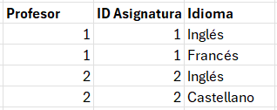
Normalización V – Cuarta Forma Normal 4FN
Para que una tabla se considere en 4FN debe:
Estar ya en 3FN
Elimina dependencias mutivaluadas (🤔) en el mismo registro.
Una dependencia multivaluada se produce cuando, para un registro, hay varios registros relacionados de otra entidad. Por ejemplo, un profesor imparte clase en varias asignaturas.
¿Pero qué ocurre si, además, quisiéramos reflejar en que idioma imparte dichas asignaturas?
A lo que se refiere el enunciado es que no podríamos tener algo así:

Slide 19
Normalización VI – ¿Alguna optimización más?
Por si acaso no lo hemos hecho aún durante la clase, aunque no atiendan a formas normales, podemos observar que tenemos dos tablas similares con valores idénticos: Alumno y Profesor.
Además, si tuviéramos algún caso de un Alumno que además da clase en otro curso distinto, tendríamos los mismos datos del Alumno también en la tabla Profesor.
Conviene, por tanto, hacer un análisis posterior también de las diferentes tablas en su conjunto, no solamente ir tabla por tabla aplicando normalización.

Slide 20
Normalización VII – Desnormalización
Solo cuando se han aplicado todas las formas de Normalización podemos aplicar el camino inverso si lo necesitamos en alguna entidad.
Desnormalizar permite tener valores duplicados en tablas y atributos de otras entidades en la misma tabla cuando nos interesa que la foto de los datos permanezca estática.
Un buen ejemplo es el caso de la facturación. Una factura una vez se presenta a un cliente debe permanecer inalterable. ¿Qué pasa si emitimos una factura a un alumno y este ha cambiado de provincia? En una base de datos normalizada, tendríamos el caso de que una factura “mutaría” porque han cambiado los datos del alumno al que se emitió, de modo que pueden existir ciertas casuísticas en las que se pueden tener entidades que no apliquen la normalización de manera intencionada, no es en sí un error de diseño.

Slide 21
Fin de Modelado de datos
Ahora que ya tenemos las nociones básicas de Modelado de Datos, podemos llevar el modelo que hemos aprendido a hacer a un SGBD real.
Para ello se utiliza el lenguaje SQL (Structured Query Language). Este lenguaje se divide en dos partes, DDL (Data Definition Languaje) Y DML (Data Manipulation Languaje):
Para trasladar el modelo Entidad/Relación al SGBD se utiliza DDL o Lenguaje de Definición de Datos. Permite crear la estructura de la Base de Datos.
Para poblar esa estructura con información, se utiliza DML o Lenguaje de Manipulación de Datos. Además, nos permitirá extraer la información.
En las próximas clases utilizaremos un cliente gráfico llamado DBeaver para hacer nuestras primeras consultas, pero luego serán utilizadas dentro de tu aplicación web ya que los Sistemas Gestores de Base de Datos poseen conectores con prácticamente todos los lenguajes de programación como Python, Java, NodeJS, Swift, .NET, etc.

Slide 22
¡Muchas gracias!

